Slide 1
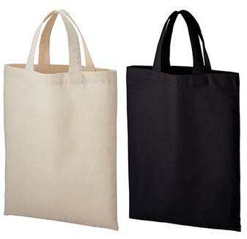
【提案書】
厚手コットンA4フラットトート
特徴
厚手のコットン素材を使用しておりますため耐久性にも優れ、またフラットな形状がとてもシンプルですっきり見せてくれるトートバッグ。名入れしたオリジナルデザインもよく映えます。
納期
納期スペース
仕様
素 材：コットン
サイズ：本体/約260×330mm、持ち手/約25×280mm
機 能：エコマーク認定第03104136号取得(ナチュラル)
備 考：ナチュラル・ブラック
お見積
お見積りスペース

